Slide 1

스마트 공장
국제통상학과 201421886 김동하

Slide 2
01
02
03
스마트 공장이란
핵심 기술 9가지
생산 부문에 활용

Slide 3

Part 1
스마트 공장이란
01

Slide 4

Part 1
스마트 공장이란
장점
*스마트 공장
사물인터넷 기반으로 밸류체인의 모든 과정(기
획,설계,생산,유통,서비스 등)에 관여 및 연계활
동을 하며 공장 안팎의 모든 요소가 연계되어 공
장의 모든 단계를 자동화, 디지털화
효율적인 시간 관리를 통해 급격한 생산 능력의 향상
공장에 적용된 다양하 기술로 불량품을 줄이고 품질은 높임
개인화 요구 사항이 반영된 다품종 소량 생산 방식 가능

Slide 5
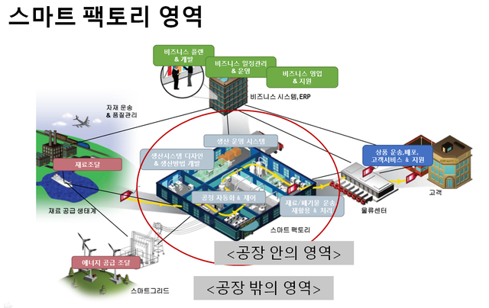
Part 1
스마트 공장이란
공장 밖의 영역과 공장의 플랫폼이 연계하여
즉각적인 모든 정보의 연동이 가능해야
인공지능을 통한 분석이 가능하며, 다품종
소량 생산 방식이 가능해진다
* 공장 밖의 영역
시장조사, 상품기획, 디자인, 물류, 서비스 등
.

Slide 6
Part 1
스마트 공장이란
4차 산업 혁명 시대에 맞추어 스마트 공장을 공장 밖의 영역과 연계하여 시장의 요구 사항에
맞게 생산이 되게 하려면 빅데이터 분석, IoT 및 Connectivity, CPS 등이 필요하며 인공지능을
통한 플랫폼 운영의 구축이 필수적
*스마트 공장 솔루션 – 빅데이터와 인공지능이 모든 데이터의 항목을 어떻게 접목하고 정리해서 어떠한 결과물이 가능할지가 관건

Slide 7
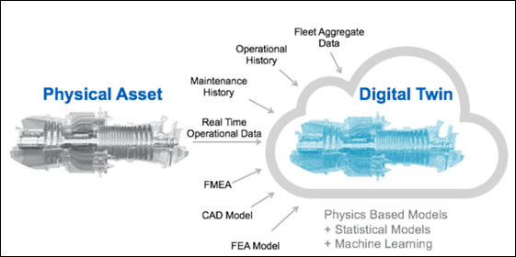
Part 1
스마트 공장이란
*CPS란 가상세계와 현실이 결합된 세로운 세상
Cyber Physical System
*현실의 데이터를 센싱하여 데이터화하고 이후 데이터를
확인, 기획, 설계하는데 가상공간에서 확인 및 적용 가능
*센서, 사물인터넷, 빅데이터의 발달로 CPS관련 기술의 발전으로 현실세계의 데이터를 사이버 세계에서 손쉽게 적용 가능하고 대량의 데이터 분석도 더욱 간단히 처리 가능

Slide 8
Part 2
핵심기술 9가지
02

Slide 9

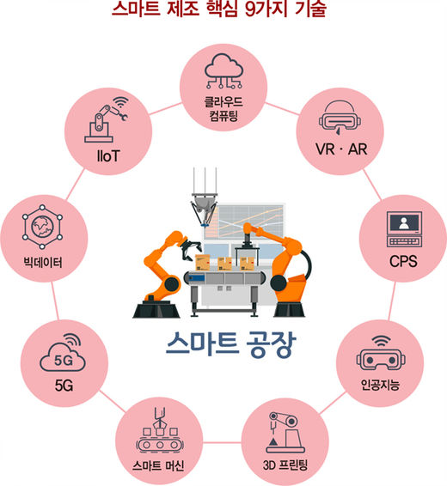
Part 2
핵심기술 9가지

Slide 10
Part 2
핵심기술 9가지
IIOT
사물인터넷(IoT)의 산업용 버전이다. IoT와 같이 사물에 센서를 부착해 실시간으로 데이터를 인터넷으로 주고받는 기술은 같다. 다만 산업용 목적에 중심을 둬 IoT보다 센서의 응답성이 뛰어나다.
CPS
사이버상에서 공장을 가상으로 가동해 보는 시스템이다. 스마트 공장에서는 CPS를 돌려 가동률 등을 미리 예측한다. 문제점이 발생하면 보완할 수도 있다. 최적화된 설비와 인력의 배치 또한 CPS를 이용해 결정할 수 있다.
VR·AR
스마트 글라스를 쓴 뒤 바코드를 바라보면 자동으로 이를 인식해 설비에 대한 정보가 눈앞에 펼쳐진다. 이를 바탕으로 비숙련 기술자도 빠른 판단과 선택을 내릴 수 있다.

Slide 11
Part 2
핵심기술 9가지
5G
각종 설비를 포함한 사물이 데이터를 생산하게 되면 이를 전송하기 위해선 지금보다 빠르고 정확한 연결망이 요구된다
빅데이터
IIoT와 CPS, 스마트 머신 등이 각자 역할을 해내며 생겨나는 정보들은 모두 빅데이터에 저장된다. 빅데이터는 클라우드 컴퓨팅을 통해 플랫폼화되고 AI는 이를 활용해 보다 신속하고 완벽한 의사결정에 기여한다.
AI
어떤 제품이 불량인지에 대한 정보를 데이터를 활용해 수집한 뒤 AI에 입력하면 AI는 불량 제품이 나올 때마다 실시간으로 이를 발견한다. 더 나아가 문제가 되는 부분을 파악하고 보다 최적화된 결과물을 CPS에 전달한다

